Slide 1
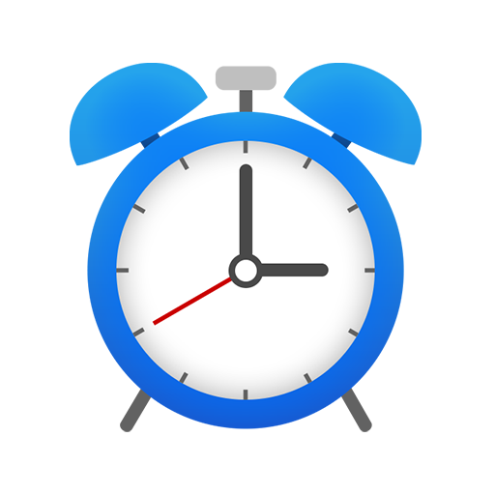
MyTime – Alarmes e lembretes personalizados PUC-MG MANHÃ – Sistemas de Informação
Angelo Carmo
Leone Fernandes
Igor
VICTOR GODDARD

Slide 2
Concepções iniciais:
Calendário integrado;
Customizações;
Metas para acordar.

Slide 3
Idealização de personas
Associação de problemas a soluções;
Visão geral do público alvo.

Slide 4
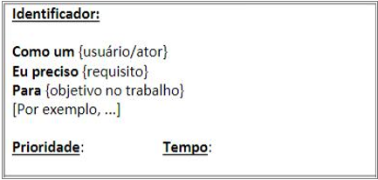
JOÃO, 20 ANOS;
Me chamo Joao Carlos, tenho 20 anos e sou Estagiário em uma escola. Meus hobbys são tocar violão, escutar musicas e jogar vídeo game. Como um usuário jovem, eu necessito de um aplicativo que consiga me acordar rapidamente, e que tenha uma boa forma de mexer, algo simples que não dê muito trabalho. Farei o uso da função de lembrete do aplicativo, pois sou uma pessoa muito atarefada. É necessário que eu consiga usá-lo no trabalho e que seja de fácil uso.

Slide 5
GIOVANNA REIS, 35 ANOS;
Me chamo Giovana Reis, tenho 35 anos e trabalho com Design Gráfico em uma empresa nacional. Meus hobbys são cozinhar, ler livros e dançar. Como uma usuária formada em Design, eu preciso de um aplicativo que consiga trocar as informações na tela, deixando de uma forma mais organizada. A forma que eu usarei este app é em casa e no trabalho para melhorar minha rotina.

Slide 6
ROBSON DOUGLAS, 70 ANOS.
Me chamo Robson Douglas, tenho 70 anos e sou aposentado. Meus hobbys são jogar xadrez na praça com meus amigos, assistir a um bom programa de televisão e fazer caminhadas ao ar livre. Como um usuário idoso e sem muito conhecimento sobre as novas tecnologias, eu preciso de um aplicativo que seja de fácil acesso e simples de entender, com um calendário interno e lembretes sonoros para melhor organização dos meus horários, devido a grande quantidade de remédios que tomo no decorrer do dia e para me lembrar das minhas consultas agendadas. O aplicativo será necessário o uso em casa e que eu consiga escuta-lo de qualquer cômodo.

Slide 7
Requisitos
Requisitos: O aplicativo conseguir emitir um barulho para alertar o usuário, - o usuário consegue gerenciar lembretes e alarmes, - calendário informativo e integrado, para mostrar feriados e lembretes definidos pelo usuário, - um tipo de "senha", ou "meta", para o alarme parar de despertar.
Objetivos: O objetivo do nosso aplicativo é criar algo além de um simples alarme para acordar, iremos criar um app para ajudar as pessoas a se organizarem no seu dia a dia com a possibilidade de criar alarmes e lembretes, e com um calendário para integrar tudo isso, o usuário pode conferir de modo claro os seus próximos compromissos agendados.

